Slide 1

Variables Tipos de datos
Nicolás Hussein

Slide 2
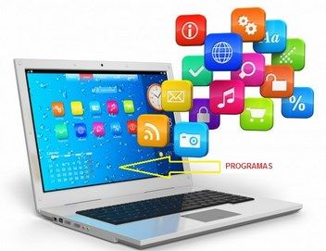

Introducción
CONCEPTOS INICIALES
Software: Conjunto de programas que realizan alguna
tarea dentro del sistema. Constituyen la parte lógica
del mismo, y al ser INTANGIBLE no se deterioran.
Hardware: Elementos tecnológicos TANGIBLES del
sistema, están sujetos a fallas y por lo tanto
se deterioran con el uso. Es posible repararlos

Slide 3

Introducción
CONCEPTOS INICIALES
¿Qué es un “Lenguaje”?
Conjunto de símbolos, reglas y notaciones utilizado para comunicarse
¿Y cuando hablamos de “Lenguajes de Programación”?
Conjunto de símbolos, reglas y notaciones que se utilizan para comunicarse con la COMPUTADORA. Expresan la estructura y la lógica de un programa
Tienen SINTAXIS y SEMÁNTICA
¿Un programa?
Conjunto ORDENADO de instrucciones escritas en un lenguaje determinado, que le indican a la computadora cómo realizar una determinada tarea
¿POR QUÉ?

Slide 4
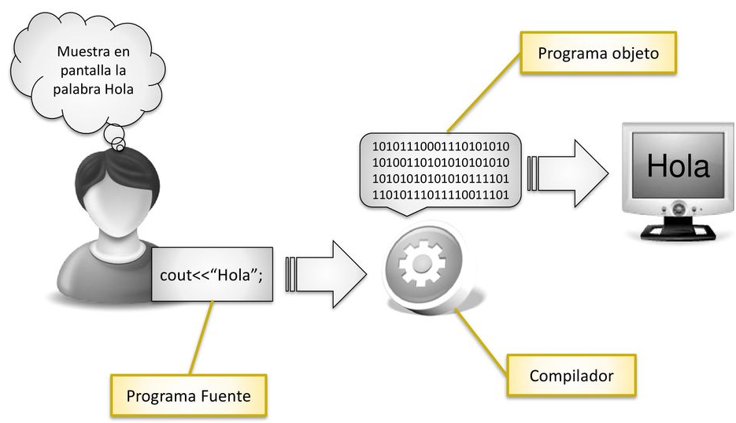
Programa
El programador teclea instrucciones en un editor, que es un programa parecido a un simple procesador de palabras. Estas instrucciones son almacenadas en archivos denominados programas fuente (código fuente). Si los programadores necesitan hacer cambios al programa posteriormente, vuelven a correr el editor y cargan el programa fuente para modificarlo.
El proceso de conversión de programas fuente a programas objeto se realiza mediante un programa denominado compilador. El compilador toma un programa fuente y lo traduce a programa objeto y almacena este último en otro archivo.

Slide 5
Programa
→ Programa fuente. Es el programa escrito en alguno de los lenguajes y que no ha sido traducido al lenguaje de la máquina, es decir, el programa que no está en código de máquina y que por lo tanto no puede ser ejecutable
→ Programa objeto. Es aquel programa que se encuentra en lenguaje máquina y que ya es ejecutable por ésta.
→ Compilador. Es un programa que traduce un lenguaje de alto nivel al lenguaje máquina. Un programa compilado indica que ha sido traducido y está listo para ser ejecutado
→ Intérprete. Traductor de lenguajes de programación de alto nivel. Los intérpretes ejecutan un programa línea por línea. El programa siempre permanece en su forma original (programa fuente) y el intérprete proporciona la traducción al momento de ejecutar cada una de las instrucciones

Slide 6
Python
(Guido van Rossum, principio de los ‘90)
Lenguaje de alto nivel
Existen lenguajes de bajo (cercanos a la arq. del HW) y alto nivel (cercanos a prgs y us)
Lenguaje interpretado
PVM (Python Virtual Machine)
Multiparadigma
Admite diferentes ‘tipos’ de programación
Algunos paradigmas de programación son: (en verde los que admite Python)
Programación asíncrona
Imperativo
Lógico
Funcional
Declarativo
Estructurado
Dirigido por eventos
Modular
Orientado a aspectos
Orientado a objetos
Con restricciones

Slide 7
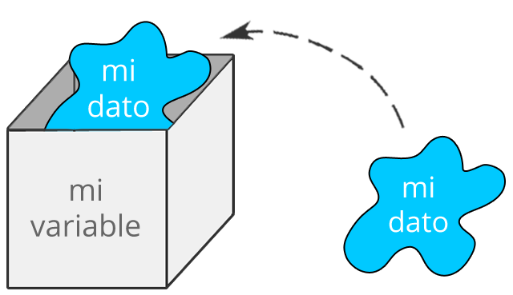
Variables
TIPOS DE DATOS → Es la clase del dato. Puede ser numérico o no numérico. Su clasificación y las operaciones sobre ellos dependen del lenguaje de programación que se este utilizando
VARIABLE → Porción de memoria donde se almacena un valor numérico de un tipo de dato, y se identifica por un nombre dado.
Ejemplo:
Edad = 25
Nombre = ‘Nico’

Slide 8
Python – Tipos de Datos
Existe la sentencia “type()” para indicar el tipo de dato de una variable
Tipos de datos principales:
Entero Corto: int (-2.147.483.648 a 2.147.483.647)
Entero Largo: long (-9.223.372.036.854.775.808 a 9.223.372.036.854.775.807)
Real: float (±2,2250738585072020 x 10-308 a ± 1,7976931348623157×10308)
Los números reales se expresan con “puntos” y no con “comas”
String: str (secuencia de char o caractéres)
Logicos: bool: True - False
Listas y Tuplas:
Para una lista se usa []
Para un tupla se usa ()
IITA 2022

Slide 9
Conversores
Int: Convierte la expresión encerrada entre paréntesis en un entero.
Str: Convierte la expresión encerrada entre paréntesis en un string.
Bool: Convierte la expresión encerrada entre paréntesis en un booleano.
Float: Convierte la expresión encerrada entre paréntesis en un decimal.
Por ejemplo:
Edad = int(‘25’)
IITA 2022

Slide 10
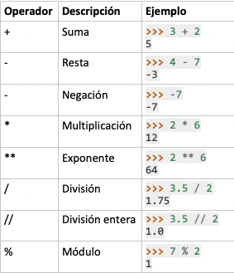
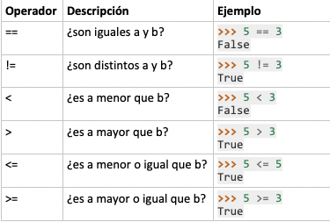
Operadores
Operador lógico “o” (Ú): Se usa la palabra reservada “or”.
Operador lógico “y” (^): Se usa la palabra reservada “and”
IITA 2022

Slide 11
Python - Reglas
Python SI distingue entre minúsculas y mayúsculas
Después de cada ciclo o decisión debe ir “:” y las instrucciones tienen que ir identadas
Los comentarios empiezan con “#” o “ ‘’’ ”
No poner caracteres blancos en las siguientes situaciones:
Inmediatamente dentro de paréntesis, corchetes o llaves
Inmediatamente antes de una coma, un punto y coma o dos puntos
Más de un espacio alrededor de un operador de asignación
Palabras reservadas: and, as, assert, break, class, continue, def, del, elif, else, except, finally, for, from, global, if, import, in, is, lambda, onlocal, not, or, pass, raise, return, try, while, with, yield
IITA 2022

Slide 12
Python – Sentencias
Algunas sentencias interesantes son:
ASIGNACIONES
Se usa el “=”
Ejemplos:
Nombre=‘IITA’
c=c+ 1
INGRESAR DATOS
Se usa “input()”
Ejemplo: nombre=input()
MOSTRAR DATOS
Se usa “print()”
Dentro de los paréntesis podemos mostrar un mensaje o el valor de una variable
También podemos usar “end=“””, para que la salida o respuesta sea a continuación
IITA 2022

Slide 13
Vamos a practicar un poco…
1- Mensaje simple: Almacene un mensaje en una variable e imprímalo en pantalla. Después cambie el valor del mensaje e imprímalo nuevamente
2 - Almacene el nombre de una persona en una variable, imprima un mensaje para esa persona. Por ejemplo “Hola Fede, ¿te gustaría aprender a programar?”. En este caso ‘Fede’ es el valor que tiene la variable utilizada
IITA 2022

Slide 14
Vamos a practicar un poco…
¿Estos datos (5-3-8) se están guardando en la misma variable o en variables distintas?
Variable=5
variable=3
VaRiAbLe=8
¿Qué valor tiene a?
a=8
a=20
print(a)
Cuidado con esto!
1variable=23.95
Los nombres de vbles SÓLO pueden comenzar con letras o guiones bajos (_)
IITA 2022

Slide 15
Ahora un poquito más difícil…
3 - Escribí un programa que solicite al usuario un número y le reste el 15%, (almacenando todo en una única variable). A continuación, mostrar el resultado final en pantalla.
4 - Escribí un programa que solicite al usuario ingresar tres números para luego mostrarle el promedio de los tres.
5 - Escriba un programa que le pida al usuario que ingrese nombre y edad. Luego muestre un mensaje donde le informe el año en que va a cumplir 100
6 – Escriba un programa que solicite un peso (en kg) y muestre si equivalente en libras.
(1 kg = 2,2 lb)
7 – Escriba un programa que convierta la temperatura de grados Celsius a Fahrenheit
(1 Celsius = 33,8 F s/Google)
IITA 2022

